Slide 1


Thứ Hai ngày 10 tháng 2 năm 2025
Bài 49
Ôn tập
Tiết 3 _ Trang 19
Luyện tập chung

Slide 2

- HS nắm được cách biểu diễn một số thông qua cấu tạo của số đó
Làm quen với việc làm tròn số đến hàng trăm.
So sánh các số có bốn chữ số

Slide 3




Slide 4


Slide 5

Số?
400
6 411 = ? + 400 + ? + 1
6 409 = 6 000 + ? + 9
6 000
10
10
2
6 412 = 6 000 + ? + 10 + ?
6 410 = 6 000 + 400 + ?
400

Slide 6

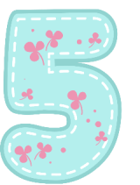






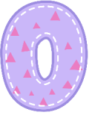


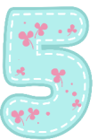



a) Mai có các thẻ từ 0 đến 9. Mai có thể đặt thẻ số nào vào vị trí dấu “?” để được phép so sánh đúng?
>
Mai có thể đặt số 8 hoặc số 9.

Slide 7
b) Mai có tất cả bao nhiêu cách chọn thẻ số phù hợp với yêu cầu trên?
>
Mai có tất cả 2 cách chọn thẻ là chọn thẻ ghi số 8 hoặc thẻ ghi số 9.

Slide 8


>
>

Slide 9








Chọn câu trả lời đúng:
Trường học của Rô – bốt có 1992 học sinh. Nếu làm tròn số học sinh đến hàng trăm, ta có thể nói:
Trường học của Rô – bốt có khoảng:
2 000 học sinh
1 900 học sinh
1 950 học sinh
1 000 học sinh

Slide 10


Người chơi bắt đầu từ ô XUẤT PHÁT. Khi đến lượt, người gieo xúc xắc rồi di chuyển số ô bằng số chấm nhận được. Nếu đến ô màu xanh thì di chuyển theo hướng mũi tên.
So sánh số trong ô đi đến với số ở ô XUẤT PHÁT (3 579). Nếu so sánh sai thì phải quay về ô xuất phát trước đó.
Trò chơi kết thúc khi có người đến được ô CHÚC MỪNG NĂM MỚI.

Slide 11
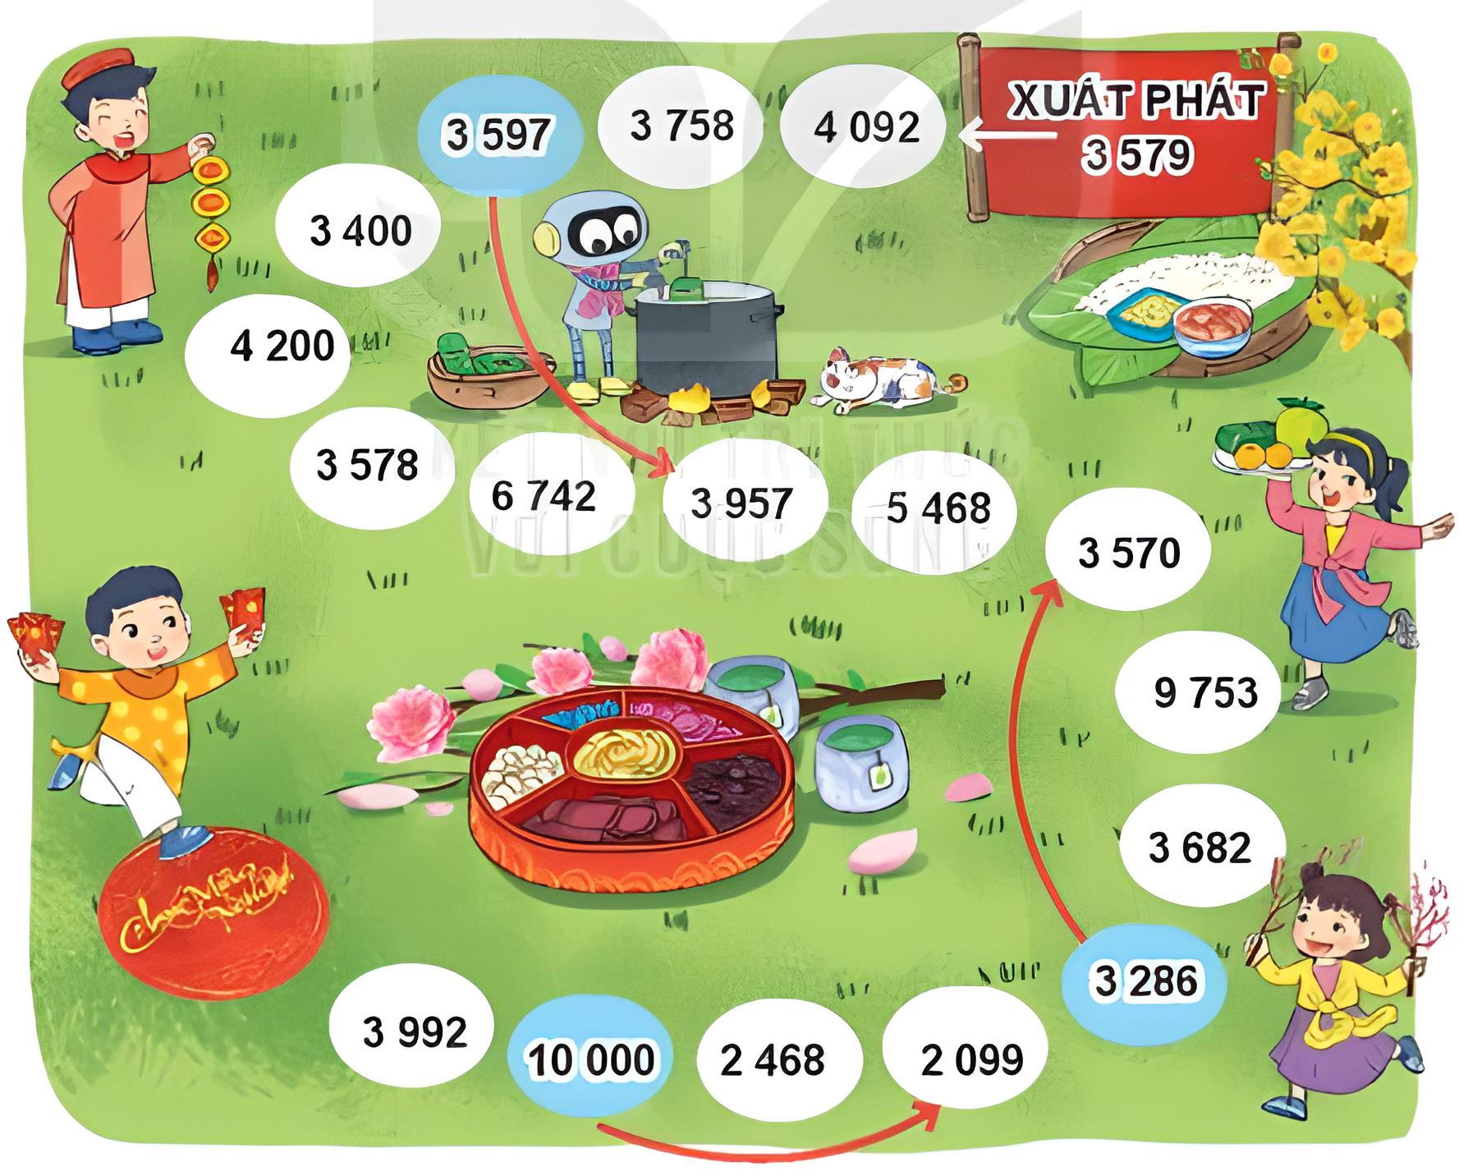

Slide 12


Slide 13









Làm tròn số đến hàng trăm các số sau:

Slide 14


Ôn lại nội dung bài cũ
Chuẩn bị nội dung bài mới

Slide 15



